Slide 1
ПРОБЛЕМА СВІТОВОГО ОКЕАНУ
(РОЗСЕЛЕНСЬКИЙ АСПЕКТ)
Виконав:
учень 10 класу
Кійко Едуард

Slide 2
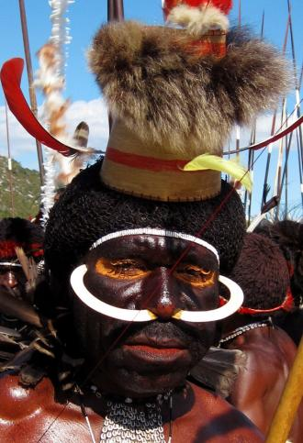
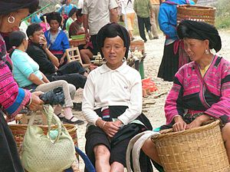
Розселенський аспект – це складний соціально-економічний процес розподілу і перерозподілу населення на території.

Slide 3
НАСЕЛЕННЯ СВІТОВОГО ОКЕАНУ

Slide 4
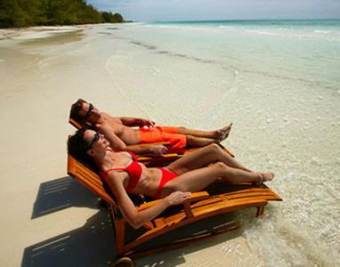
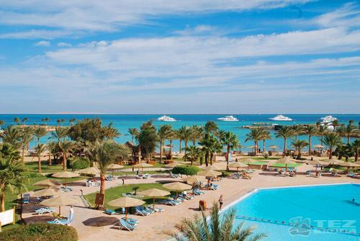
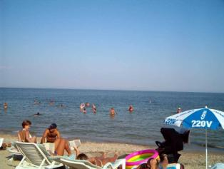
ТУРИСТИ
Щорічно –
до 200 млн. відпочиваючих

Slide 5
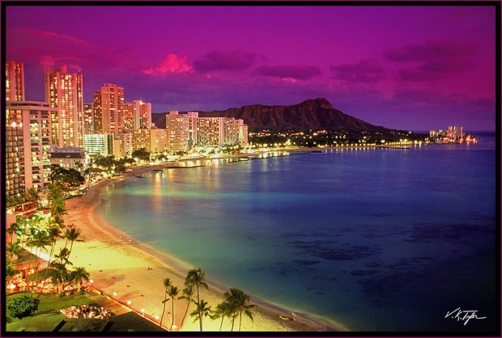
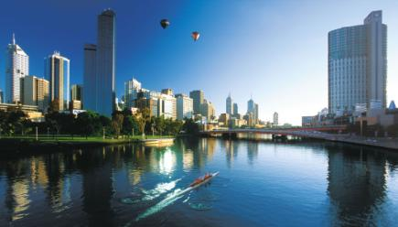
УРБАНІЗАЦІЯ НА УЗБЕРЕЖЖІ

Slide 6
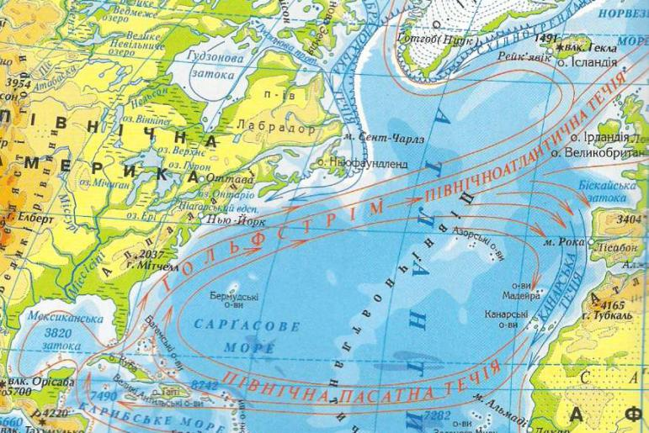
УТВОРЕННЯ ЗГУСТКІВ НАСЕЛЕННЯ

Slide 7
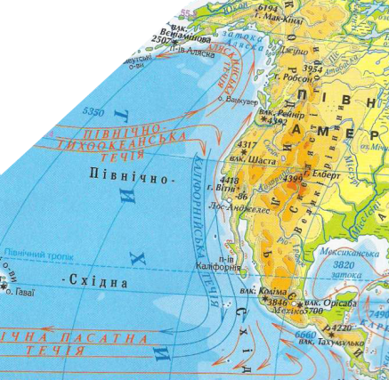
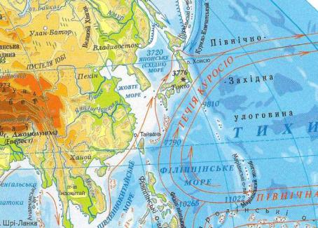
УТВОРЕННЯ ЗГУСТКІВ НАСЕЛЕННЯ

Slide 8
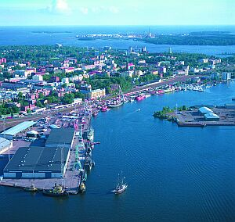
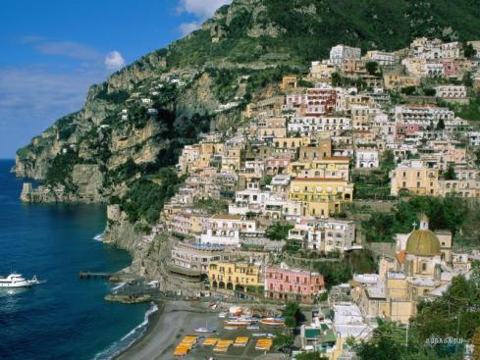
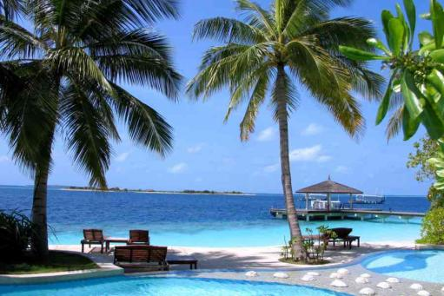
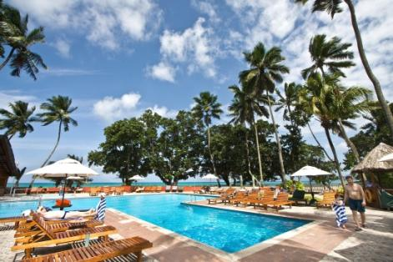

Slide 9
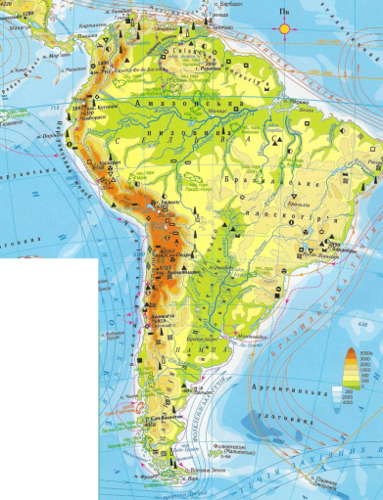
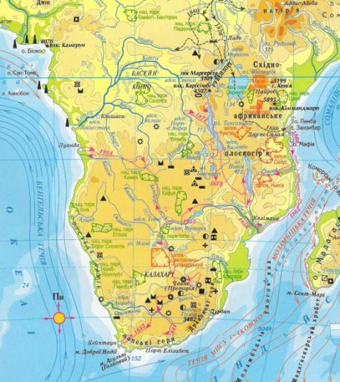
УТВОРЕННЯ ДЕМОГРАФІЧНОЇ ПУСТЕЛІ

Slide 10
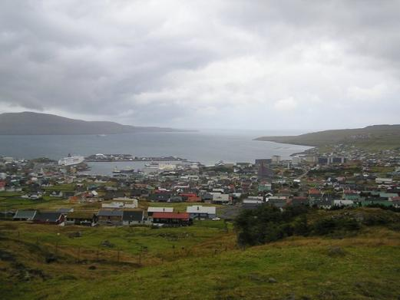
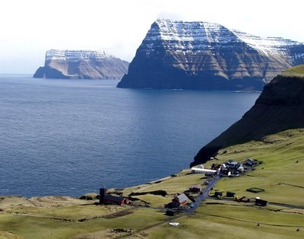

Slide 11
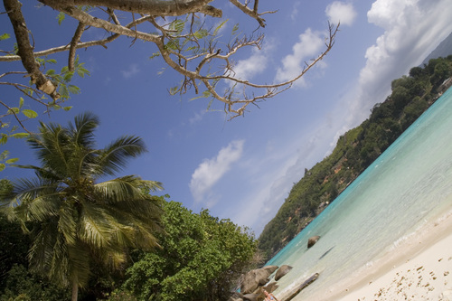
ПЛЯЖ
Типовий пейзаж для узбережжя

Slide 12
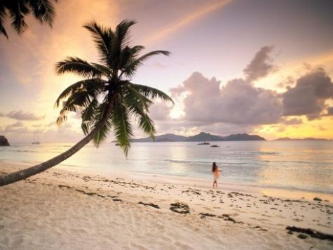
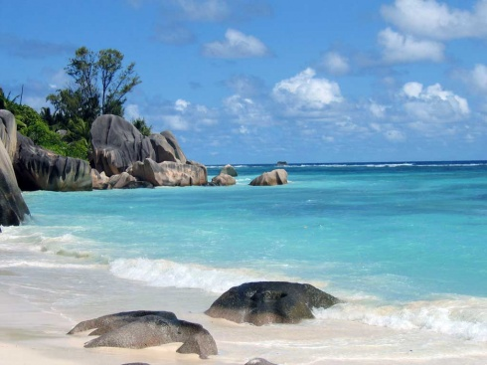
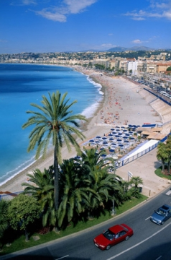
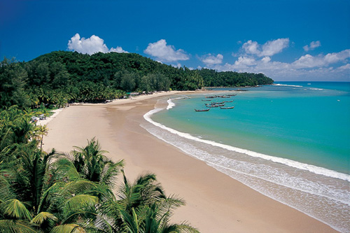
ПЛЯЖІ

Slide 13
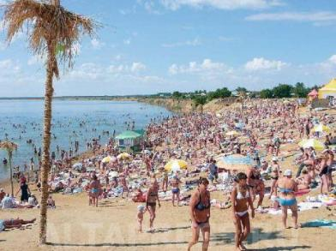
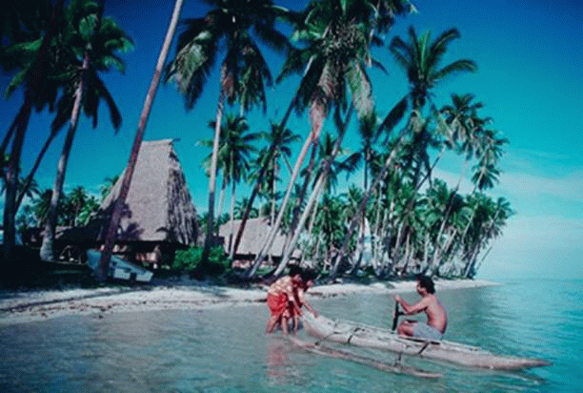
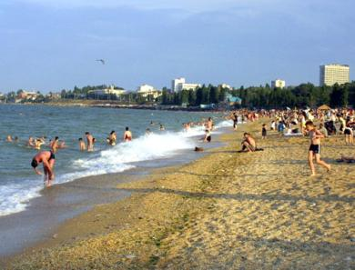
ПЛЯЖІ

Slide 14
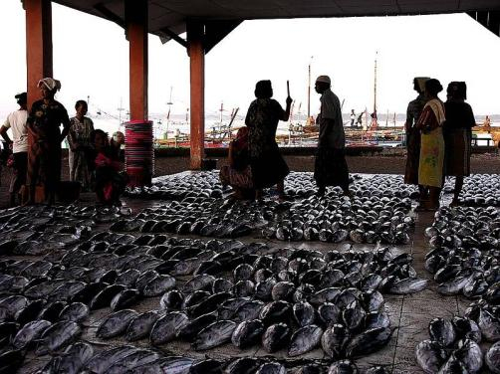
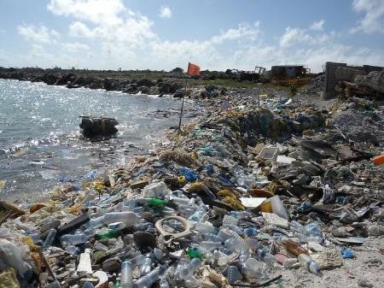
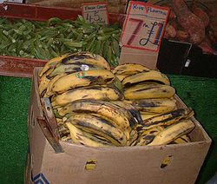
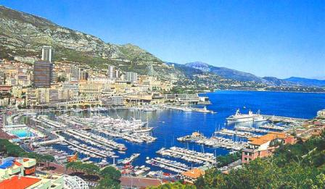
НАСЛІДКИ
МАСОВИЙ ВИЛОВ РИБИ
ЕКОЛОГІЧНІ ПРОБЛЕМИ
ПРОДОВОЛЬЧА ПРОБЛЕМА
ПЕРЕНАСЕЛЕННЯ

Slide 15
Інформація взята з Інтернету
http://www.google.com.ua/url?sa=t&rct=j&
http://travel.tochka.net/ua/cities/276_Rio%20de%20Janeiro
http://www.google.com.ua/search?sclient=psy-ab&hl=ru&site=&source=hp&q=%D0%BE%D1%81%D1%82%D1%80%D0%BE%D0%B2%D0%B0&btnG=%D0%9F%D0%BE%D0%B8%D1%81%D0%B

